Slide 1
Recherche et analyse dans le domaine des transports
Module 4 : Transports durables et analyse des politiques
Cours n° 15 : Concepts de transport durable

Slide 3
Table des matières
Cours n° 15 : Concepts de transport durable
1. Introduction au transport durable | 1
1.1 Aperçu de la session | 2
1.2 Objectifs pédagogiques | 3
1.3 Pertinence pour l'ingénierie et la société | 4
2. Définition et importance du transport durable | 5
2.1 Définitions tirées de sources clés | 6
2.2 Importance du transport durable | 7
2.3 Défis des systèmes de transport actuels | 8
4. Dimensions du transport durable | 13
4.1 Durabilité environnementale | 14
4.2 Durabilité économique | 15
4.3 Durabilité sociale | 16
4.4 Interactions entre les trois dimensions | 17
5. Indicateurs clés du transport durable | 18
5.1 Indicateurs environnementaux | 19
5.2 Indicateurs économiques | 20
5.3 Indicateurs sociaux | 21
6. Stratégies pour parvenir à un transport durable | 22
6.1 Gestion de la mobilité et planification des déplacements | 23
6.2 Mesures politiques et réglementaires | 24
3. Exemples de modes de transport durables | 9
3.1 Transports publics | 10
3.2 Transports non motorisés | 11
3.3 Mobilité partagée et à faibles émissions | 12
i
Concepts de transport durable

Slide 4
Table des matières
Cours n° 15 : Concepts de transport durable
6.3 Intégration de l'aménagement du territoire et de l'urbanisme | 25
6.4 Innovations technologiques et comportementales | 26
7. Études de cas / Exemples concrets | 27
7.1 Plans de mobilité urbaine durable (PMUD) européens | 28
7.2 Curitiba, Brésil – Transport rapide par bus | 29
7.2 Curitiba, Brésil – Transport rapide par bus.3 Amsterdam – Infrastructure cyclable | 30
9. Discussion et réflexions | 34
9.1 Réflexion de groupe : qu'est-ce qui rend les transports durables ? | 35
9.2 Le rôle des ingénieurs dans la conduite du changement | 36
9.3 Perspectives régionales : défis dans notre contexte | 37
8. Quiz | 31
8.1 Questions à choix multiples | 32
8.2 Questions vrai/faux | 33
ii
Concepts de transport durable

Slide 5
Section 01 :
Introduction au transport durable
Concepts du transport durable

Slide 6
1. Introduction au transport durable
1.1 Aperçu de la session
Comprendre le concept fondamental du transport durable
Explorer son importance dans l'urbanisme moderne
Identification des dimensions et stratégies clés
Examen des applications concrètes et des études de cas
Participer à des discussions et à des quiz pour renforcer l'apprentissage
2
Concepts de transport durable

Slide 7
1. Introduction au transport durable
1.2 Objectifs d'apprentissage
Définir le transport durable et expliquer son importance
Identifier les dimensions et les indicateurs clés de la durabilité dans les transports
Décrire les différents modes de transport durable
Évaluer les stratégies utilisées pour promouvoir la mobilité durable
Réfléchir au rôle des ingénieurs dans la conception de systèmes durables
3
Concepts de transport durable

Slide 8
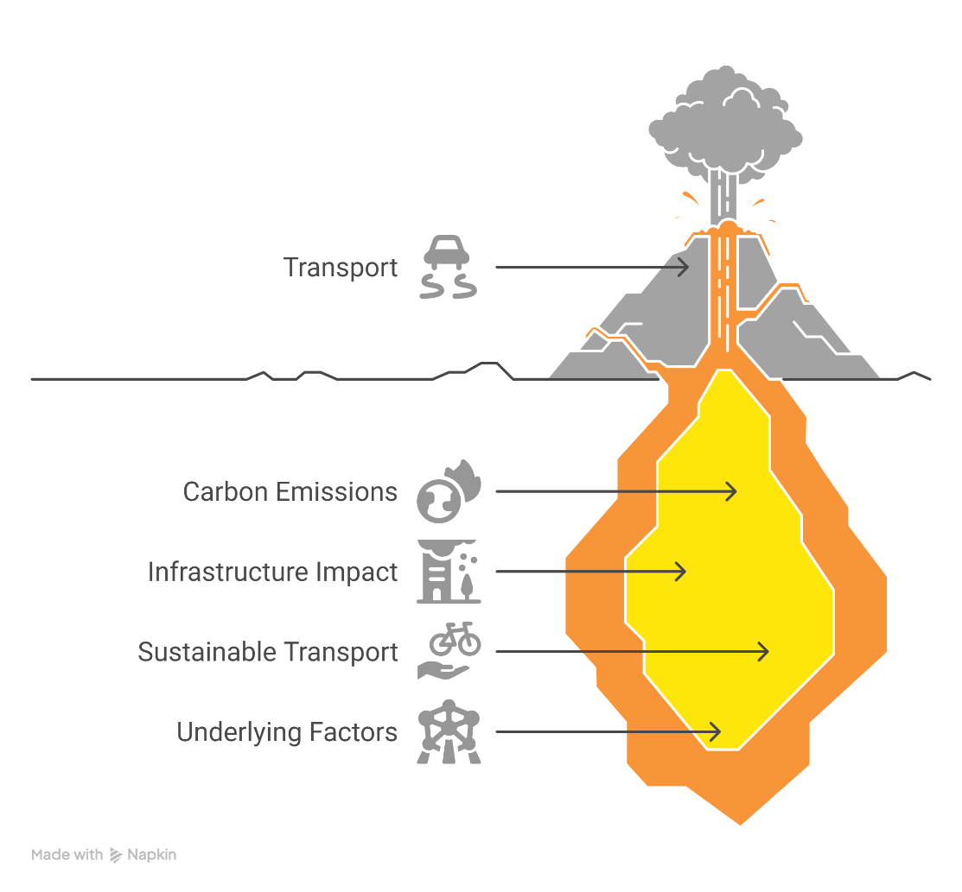
1. Introduction au transport durable
1.3 Pertinence pour l'ingénierie et la société
      Les transports contribuent de manière significative aux émissions de carbone (≈24 % à l'échelle mondiale).
      Les ingénieurs conçoivent des infrastructures qui ont un impact sur les émissions, l'équité et la qualité de vie.
      Les transports durables améliorent la santé, réduisent les embouteillages et favorisent la mobilité.
      S'aligne sur les ODD (par exemple, l'ODD 11 – Villes et communautés durables).
4
Concepts de transport durable

Slide 9
Section 02 :
Définition et importance du transport durable
Concepts liés au transport durable

Slide 10
2. Définition et importance du transport durable
2.1 Définitions tirées de sources clés
Commission européenne : « Un transport qui répond aux besoins actuels de mobilité de la société sans compromettre la capacité des générations futures à répondre aux leurs. »
M. Enoch (2016) : met l'accent sur l'intégration des objectifs environnementaux, économiques et sociaux.
ONU-Habitat : met l'accent sur l'accessibilité, la sécurité, l'abordabilité et le respect de l'environnement.
Transport durable et analyse des politiques
6
Concepts de transport durable

Slide 11
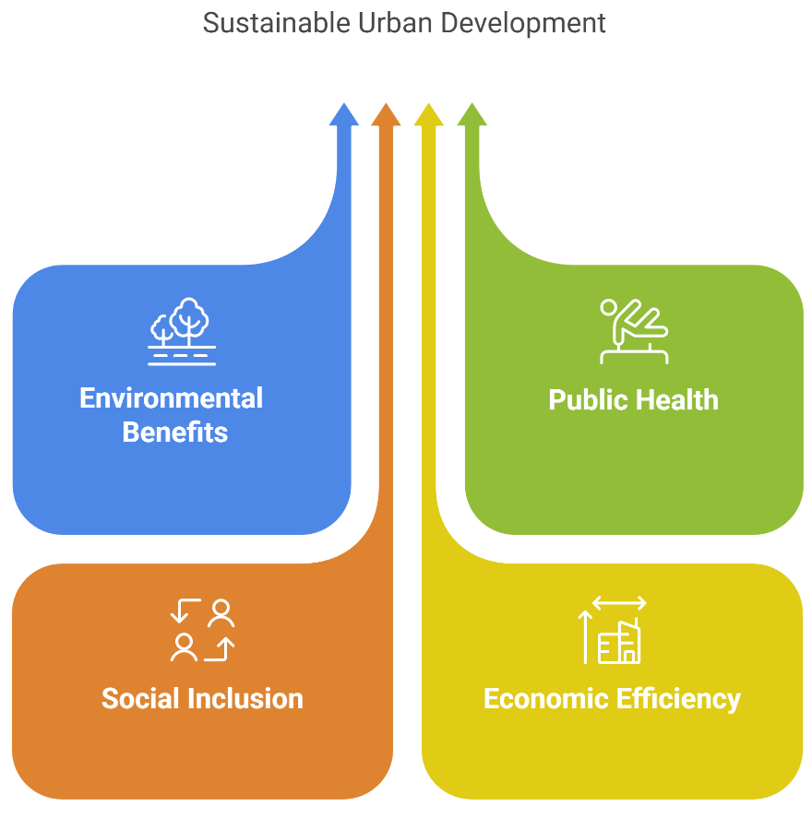
2. Définition et importance des transports durables
2.2 Soutenir la prise de décision dans la planification des transports
Réduit les émissions de gaz à effet de serre et lutte contre le changement climatique
Favorise la santé publique grâce à la réduction de la pollution atmosphérique et à la mobilité active
Renforce l'inclusion sociale en améliorant l'accès à l'emploi, à l'éducation et aux soins de santé
Soutient l'efficacité économique en réduisant les embouteillages et la dépendance au carburant
Transports durables et analyse des politiques
7
Concepts de transport durable

Slide 12
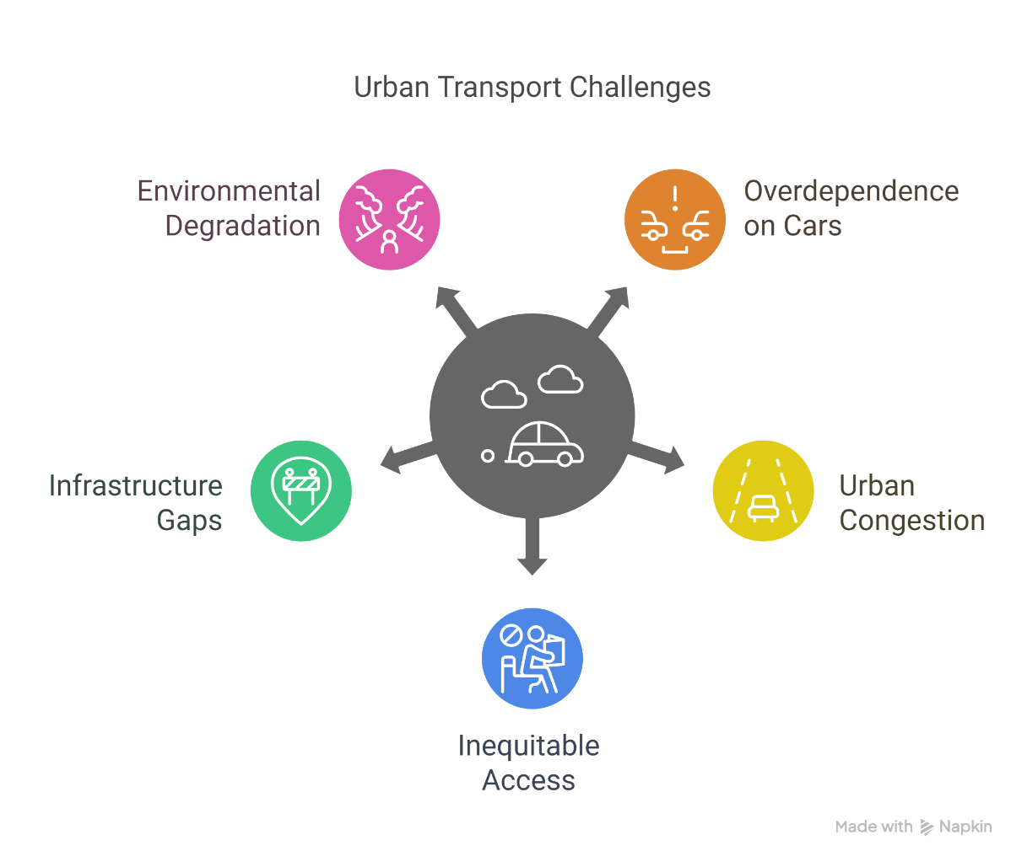
2. Définition et importance des transports durables
2.3 Défis des systèmes de transport actuels
Dépendance excessive à l'égard des voitures particulières et des combustibles fossiles
Congestion urbaine et longs trajets domicile-travail
Accès inégal à des transports fiables
Lacunes en matière d'infrastructures dans les régions en développement
Augmentation des émissions et dégradation de l'environnement
Transports durables et analyse des politiques
8
Concepts de transport durable

Slide 13
Section 03 :
Exemples de modes de transport durables
Transports durables et analyse des politiques
Concepts de transport durable

Slide 14
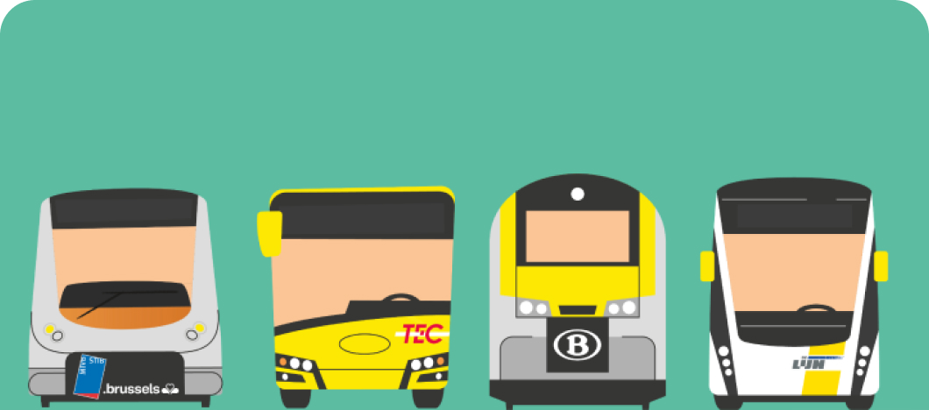
3. Exemples de modes de transport durables
3.1 Transports publics
Grande capacité et efficacité énergétique
Réduit le nombre de véhicules sur les routes
Exemples : bus à haut niveau de service (BHNS), métro/métro léger, tramway (TL)
Favorise un accès équitable à la mobilité
Mobilité de masse à faible impact
Transports durables et analyse des politiques
10
Concepts de transport durable

Slide 15
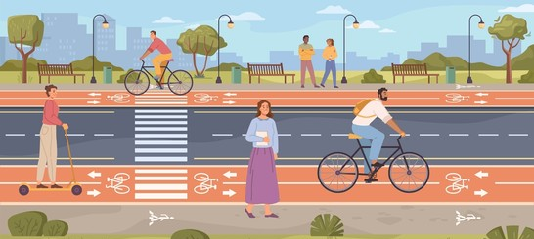
3. Exemples de modes de transport durables
3.2 Transports non motorisés
Zéro émission, faible coût et bénéfique pour la santé
Idéal pour les trajets courts en milieu urbain
Nécessite des infrastructures dédiées (pistes cyclables, zones piétonnes)
Exemples : culture cycliste à Copenhague, centres-villes piétonniers en Europe
Transports durables et analyse des politiques
11
Concepts de transport durable

Slide 16
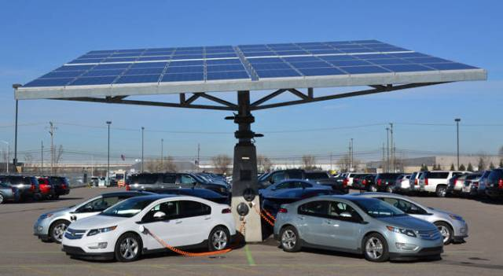
3. Exemples de modes de transport durables
3.3 Mobilité partagée et à faibles émissions
Mobilité partagée : covoiturage, partage de vélos/scooters, services de transport à la demande (par exemple, Uber Pool)
Véhicules à faibles émissions : véhicules électriques (VE), véhicules à pile à combustible à hydrogène
Réduit l'empreinte carbone et la congestion
Nécessite des infrastructures de soutien (stations de recharge, applications intelligentes)
Transport durable et analyse des politiques
12
Concepts de transport durable

Slide 17
Section 04 :
Dimensions du transport durable
Transport durable et analyse des politiques
Concepts de transport durable

Slide 18
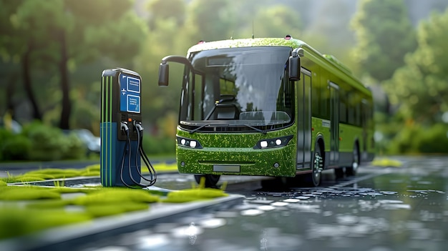
4. Dimensions du transport durable
4.1 Durabilité environnementale
Réduit les émissions de gaz à effet de serre et les polluants atmosphériques
Minimise l'utilisation des sols, la fragmentation des habitats et la pollution sonore
Encourage l'utilisation des énergies renouvelables et des technologies de véhicules propres
Soutient le développement urbain compact afin de limiter les distances de déplacement
Transport durable et analyse des politiques
14
Concepts de transport durable

Slide 19
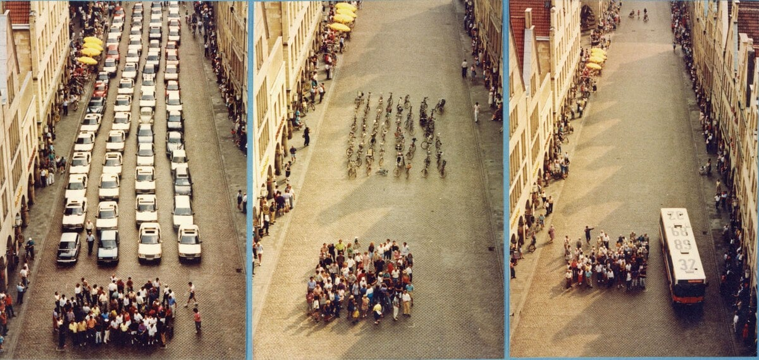
4. Dimensions du transport durable
4.2 Durabilité économique
Améliore la productivité en réduisant les embouteillages
Réduit les coûts de carburant et d'entretien des infrastructures à long terme
Favorise le développement économique local grâce à une meilleure accessibilité
Encourage les investissements rentables tels que les transports publics et actifs
Transports durables et analyse des politiques
15
Concepts de transport durable

Slide 20
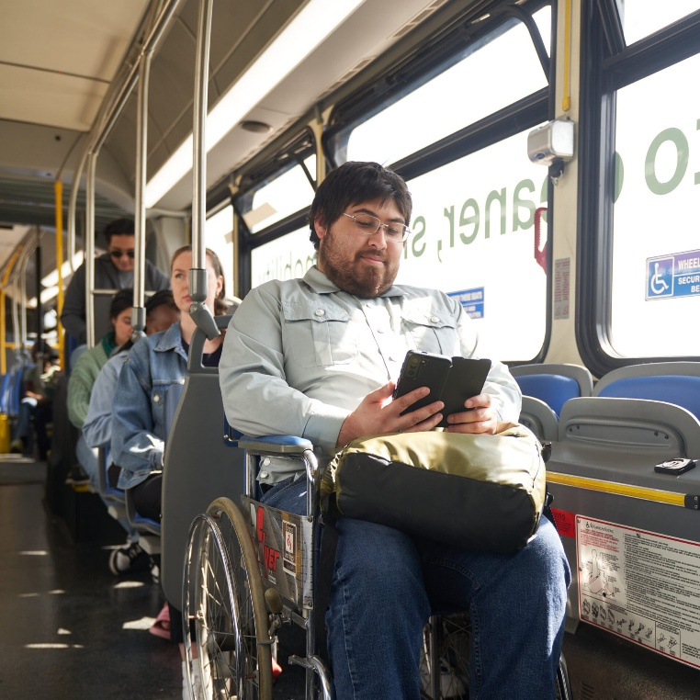
4. Dimensions du transport durable
4.3 Durabilité sociale
Garantit un accès équitable pour tous (femmes, personnes âgées, personnes handicapées, groupes à faibles revenus)
Améliore la sécurité et la santé grâce à la réduction des accidents et à la promotion des modes de transport actifs
Renforce les interactions sociales et la cohésion communautaire
Réduit le stress lié aux transports et l'isolement
Transports durables et analyse des politiques
16
Concepts de transport durable

Slide 21
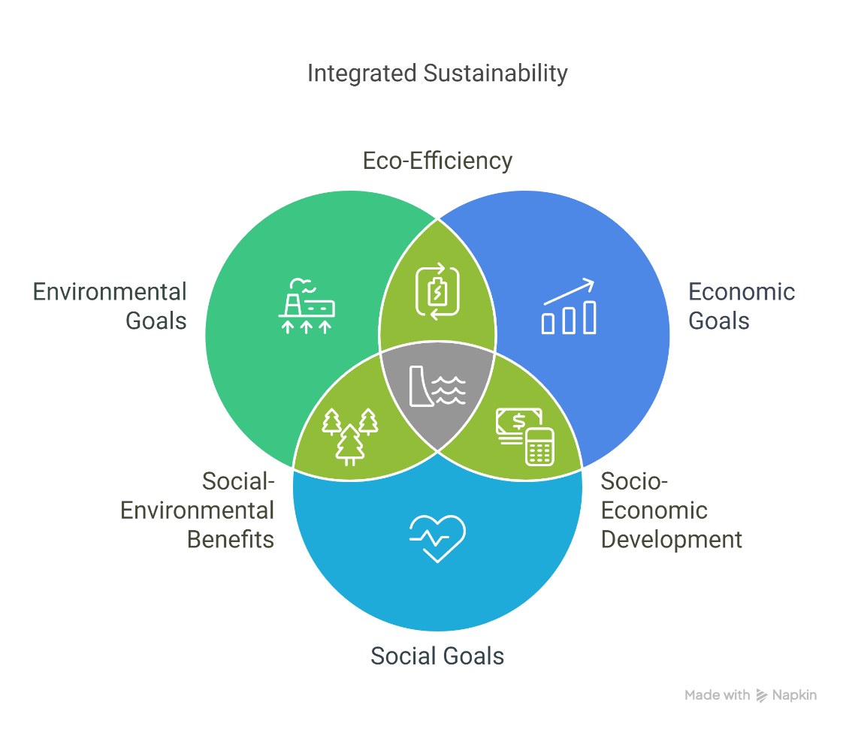
4. Dimensions du transport durable
4.4 Interactions entre les trois dimensions
Les objectifs environnementaux, économiques et sociaux se renforcent mutuellement
Les politiques doivent trouver un équilibre entre les différents enjeux (par exemple, le coût et l'équité).
Le succès dépend d'une planification intégrée et d'une collaboration intersectorielle
Exemple : un programme de vélos en libre-service bien planifié améliore la santé, réduit les coûts et diminue les émissions.
Transport durable et analyse des politiques
17
Concepts de transport durable

Slide 22
Section 05 :
Indicateurs clés du transport durable
Transport durable et analyse des politiques
Concepts de transport durable

Slide 23
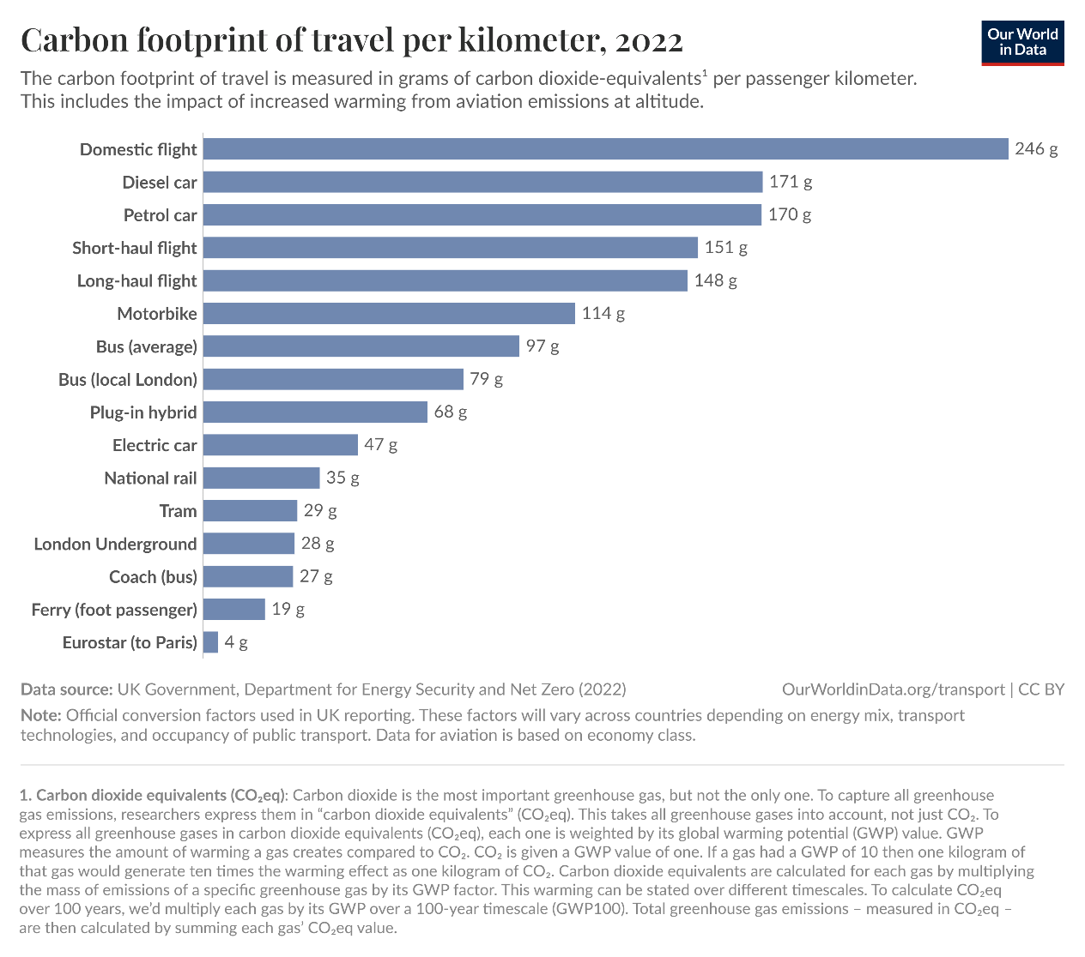
5. Indicateurs clés du transport durable
5.1 Indicateurs environnementaux
Émissions de gaz à effet de serre (GES) par habitant ou par kilomètre parcouru
Niveaux de pollution atmosphérique (NOx, PM2,5, CO2) dans les zones urbaines
Part modale des modes de transport à faibles émissions ou non motorisés
Consommation de carburant par véhicule ou par passager-kilomètre
Taux d'adoption des véhicules électriques et hybrides
Transports durables et analyse des politiques
19
Concepts de transport durable

Slide 24
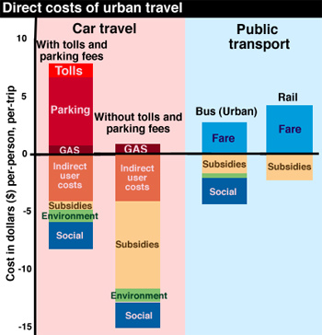
5. Indicateurs clés du transport durable
5.2 Indicateurs économiques
Accessibilité financière des transports pour les populations à faible revenu
Rentabilité des différents modes de transport (coût d'exploitation par passager-km)
Efficacité en termes de temps : durée moyenne des trajets, retards et embouteillages
Productivité économique soutenue par une meilleure connectivité
Investissement dans les infrastructures de transport par rapport au retour sur investissement (ROI)
Coût des transports en commun - Tiré de (1999) Transportation for Livable Cities (Les transports pour des villes vivables) par Vukan R. Vuchic aux États-Unis
Transports durables et analyse des politiques
20
Concepts de transport durable

Slide 25
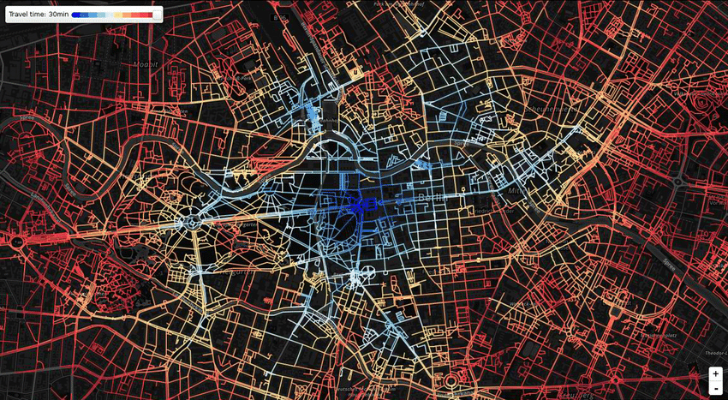
5. Indicateurs clés du transport durable
5.3 Indicateurs sociaux
Accessibilité : pourcentage de la population vivant à distance de marche des transports publics
Équité en matière de transport : accessibilité pour tous les groupes, quels que soient le sexe, l'âge, le revenu et les capacités
Taux d'accidents et de décès liés aux transports
Satisfaction du public et perception de la sécurité
Prise en compte des commentaires de la communauté dans la planification des transports
Carte détaillée en ligne indiquant les temps de trajet dans une zone urbaine, utilisant des dégradés de couleurs pour représenter les niveaux d'accessibilité.
Transports durables et analyse des politiques
21
Concepts de transport durable

Slide 26
Section 06 :
Stratégies pour parvenir à un transport durable
Transports durables et analyse des politiques
Concepts de transport durable

Slide 27
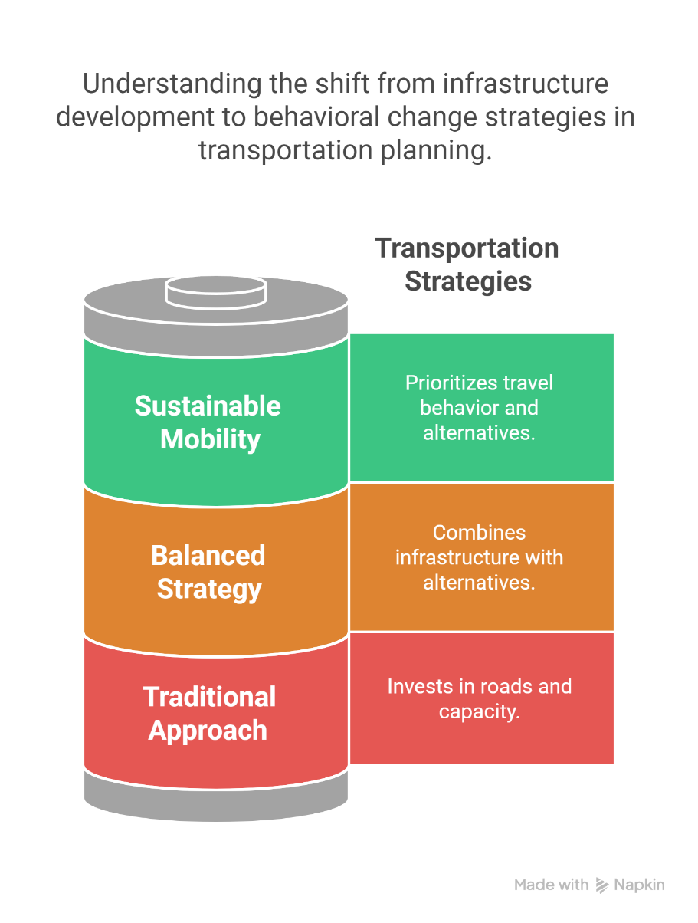
6. Stratégies pour parvenir à un transport durable
6.1 Gestion de la mobilité et planification des déplacements
Se concentre sur l'influence des comportements de déplacement plutôt que sur l'expansion des infrastructures
Encourage les alternatives : transports publics, vélo, marche, covoiturage
Exemples : plans de déplacement sur le lieu de travail, programmes de mobilité universitaire
Encourage la réduction des déplacements et les déplacements en dehors des heures de pointe
Transports durables et analyse des politiques
23
Concepts de transport durable

Slide 28
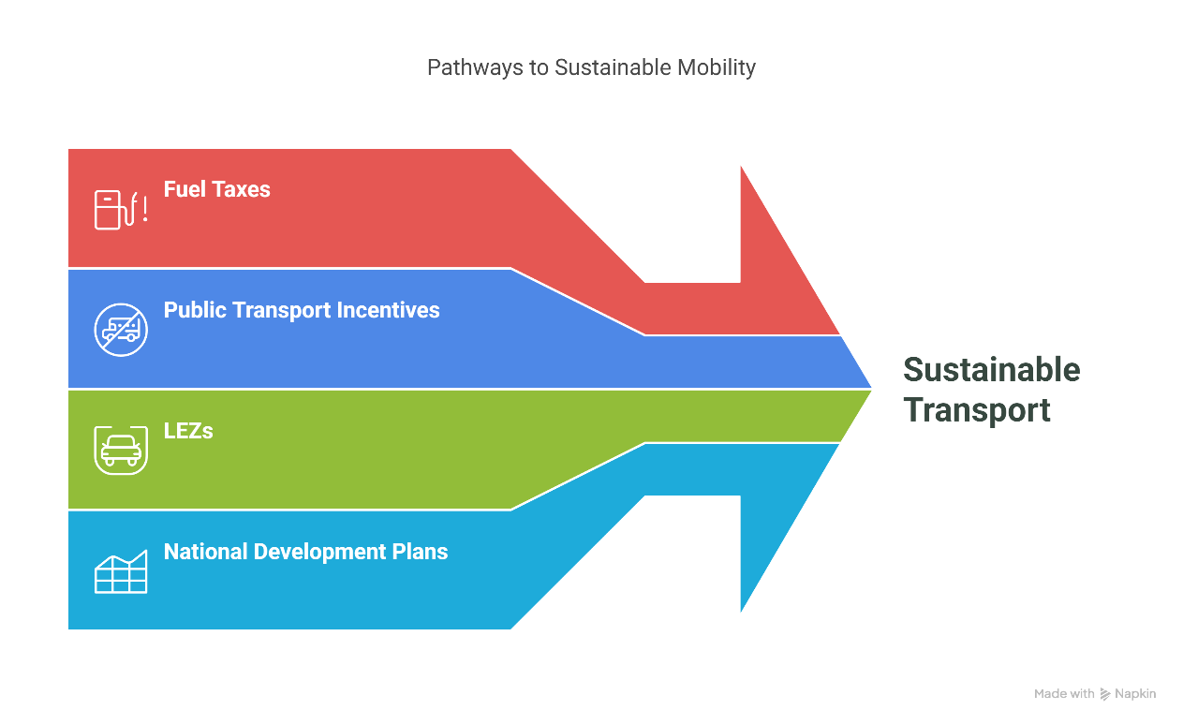
6. Stratégies pour parvenir à un transport durable
6.2 Mesures politiques et réglementaires
Taxes sur les carburants et péages urbains pour décourager l'utilisation de la voiture
Subventions et incitations pour les transports publics et non motorisés
Zones à faibles émissions (LEZ) et restrictions applicables aux véhicules
Intégration des transports durables dans les plans de développement nationaux
Transports durables et analyse des politiques
24
Concepts de transport durable

Slide 29
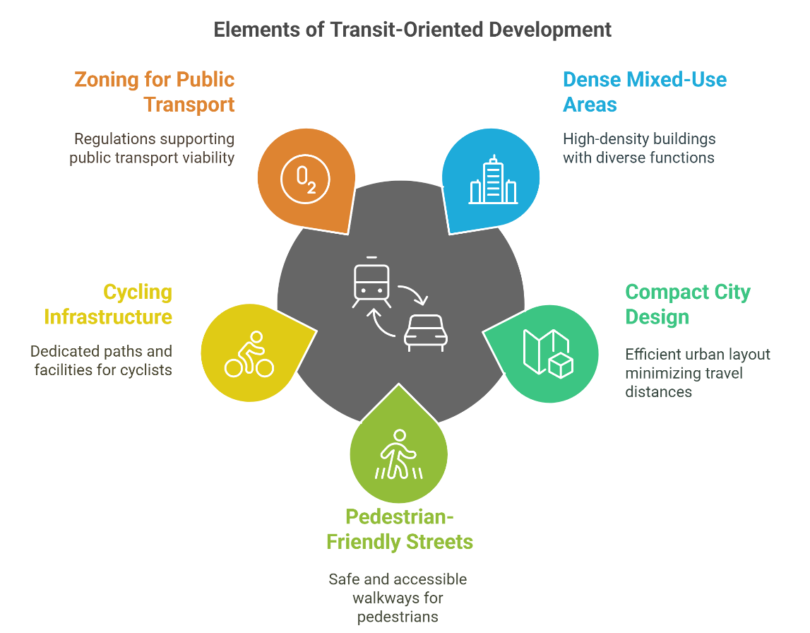
6. Stratégies pour parvenir à un transport durable
6.3 Intégration de l'aménagement du territoire et de l'urbanisme
Développement axé sur les transports en commun (TOD) : zones denses à usage mixte à proximité des pôles de transport en commun
La conception compacte de la ville réduit les besoins en longs trajets
Rues adaptées aux piétons et infrastructures cyclables intégrées
Un zonage qui favorise la viabilité des transports publics
Transports durables et analyse des politiques
25
Concepts de transport durable

Slide 30
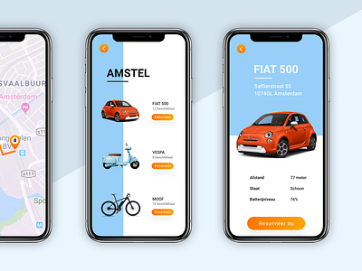
6. Stratégies pour parvenir à des transports durables
6.4 Innovations technologiques et comportementales
Véhicules électriques et autonomes pour une mobilité plus propre et plus efficace
Applications de mobilité intelligente (MaaS – Mobility as a Service)
Planification basée sur les données en utilisant les données de transport en temps réel
Campagnes de changement des comportements et ludification des déplacements durables
Conception de l'interface utilisateur d'une application MaaS, intégrant divers modes de transport tels que le covoiturage, le vélo et les transports publics dans une seule plateforme.
Transports durables et analyse des politiques
26
Concepts de transport durable

Slide 31
Section 07 :
Études de cas / Exemples concrets
Transport durable et analyse des politiques
Concepts de transport durable

Slide 32
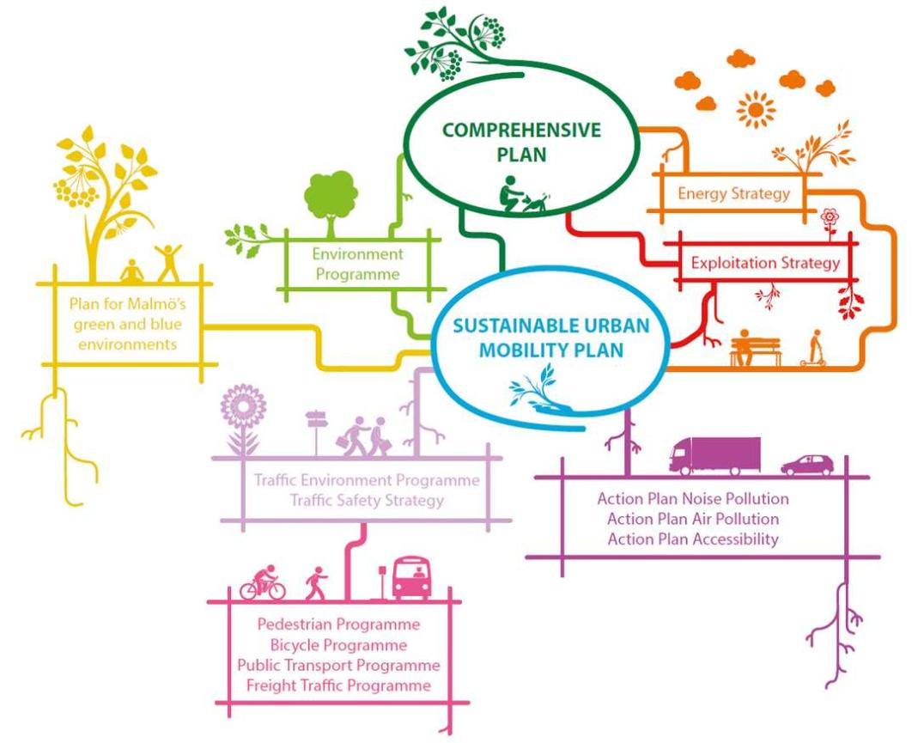
7. Études de cas / Exemples concrets
7.1 Plans de mobilité urbaine durable (PMUD) européens
PADD = plans stratégiques conçus pour répondre de manière durable aux besoins en matière de mobilité
Largement adoptés dans les villes de l'UE (par exemple, Barcelone, Vienne, Gand)
Principes fondamentaux : intégration, participation, évaluation
Accent mis sur le transport multimodal, la réduction des émissions et les déplacements actifs
Accent mis sur le suivi continu et l'implication des parties prenantes
Schéma illustrant l'approche globale de Malmö en matière de mobilité urbaine durable, intégrant divers programmes et stratégies dans le cadre de son SUMP.
Transport durable et analyse des politiques
28
Concepts de transport durable

Slide 33
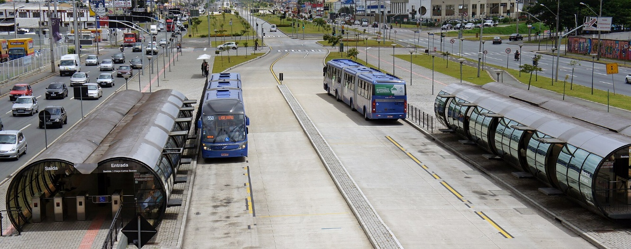
7. Études de cas / Exemples concrets
7.2 Curitiba, Brésil – Bus à haut niveau de service
Lancement du premier système de bus à haut niveau de service (BHNS) au monde dans les années 1970
Planification intégrée de l'aménagement du territoire et des transports
Voies réservées aux bus, embarquement prépayé, service à haute fréquence
Réduction de l'utilisation de la voiture et augmentation de la part modale des transports publics
Modèle reproduit dans plusieurs villes à travers le monde (par exemple, Bogotá, Guangzhou)
Un bus BRT bi-articulé à la station Marechal Floriano, qui fait partie du réseau de transport intégré de Curitiba, facilitant le transport à grande capacité le long de couloirs réservés.
Transports durables et analyse des politiques
29
Concepts de transport durable

Slide 34
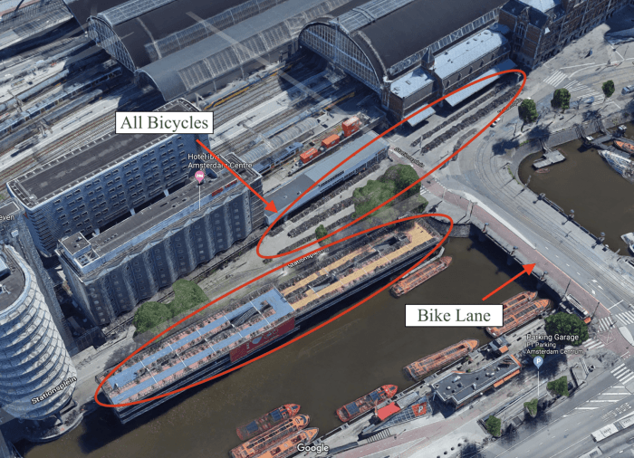
7. Études de cas / Exemples concrets
7.3 Amsterdam – Infrastructures cyclables
Plus de 60 % des déplacements dans le centre-ville sont effectués à vélo
Investissements dans des pistes cyclables séparées, des parkings et la priorité aux intersections
Culture du vélo soutenue par des politiques d'éducation et de sécurité
Avantages environnementaux : réduction des émissions, amélioration de la santé publique
Inspiration pour d'autres villes qui ont adopté un aménagement urbain axé sur le vélo
Un parking à vélos à plusieurs niveaux près de la gare centrale d'Amsterdam, pouvant accueillir des milliers de vélos et reflétant l'engagement de la ville en faveur des infrastructures cyclables.
Transport durable et analyse des politiques
30
Concepts de transport durable

Slide 35
Section 08 :
Quiz
Transport durable et analyse des politiques
Concepts de transport durable

Slide 36
8. Quiz
8.1 Questions à choix multiples
Questionnaire rapide – Choix multiple
Q1. Parmi les éléments suivants, lequel ne constitue PAS une dimension du transport durable ?
a) Environnementale
b) Économique
c) Politique
d) Sociale
Q2. Quel est un exemple de gestion de la mobilité ?
a) La construction de nouvelles autoroutes
b) Promouvoir le covoiturage et les horaires de travail flexibles
c) Augmenter les taxes sur les carburants
d) Mise en place de subventions pour les véhicules électriques
Q3. La ville de Curitiba, au Brésil, est réputée pour avoir été la première à mettre en place quel système de transport ?
a) Le métro
b) Le bus à haut niveau de service (BHNS)
c) Le tramway (LRT)
d) Train à grande vitesse
Transports durables et analyse des politiques
32
Concepts de transport durable
Notes:
Q1. (Réponse : c)
Q2. (Réponse : b)
Q3. (Réponse : b)

Slide 37
8. Quiz
8.2 Questions vrai/faux
Questions vrai/faux
Q1. Les transports durables se concentrent uniquement sur la réduction des émissions.
Q2. Le vélo est considéré comme un mode de transport durable.
Q3. L'aménagement du territoire n'a aucun rapport avec le transport durable.
Q4. SUMP signifie « plans de mobilité urbaine durable ».
Transport durable et analyse des politiques
33
Concepts de transport durable
Notes:
Q1. Faux (Il tient également compte de la durabilité sociale et économique.)
Q2. Vrai
Q3. Faux (Elle joue un rôle essentiel.)
Q4. Vrai

Slide 38
Section 09 :
Discussion et réflexions
Transport durable et analyse des politiques
Concepts de transport durable

Slide 39
9. Discussion et réflexions
9.1 Réflexion en groupe : qu'est-ce qui rend les transports durables ?
Quels sont les éléments clés qui définissent le transport durable ?
Selon vous, quels sont les modes ou systèmes les plus durables et pourquoi ?
La durabilité peut-elle varier en fonction de la taille, de la géographie ou de la culture d'une ville ?
Transports durables et analyse des politiques
35
Concepts de transport durable

Slide 40
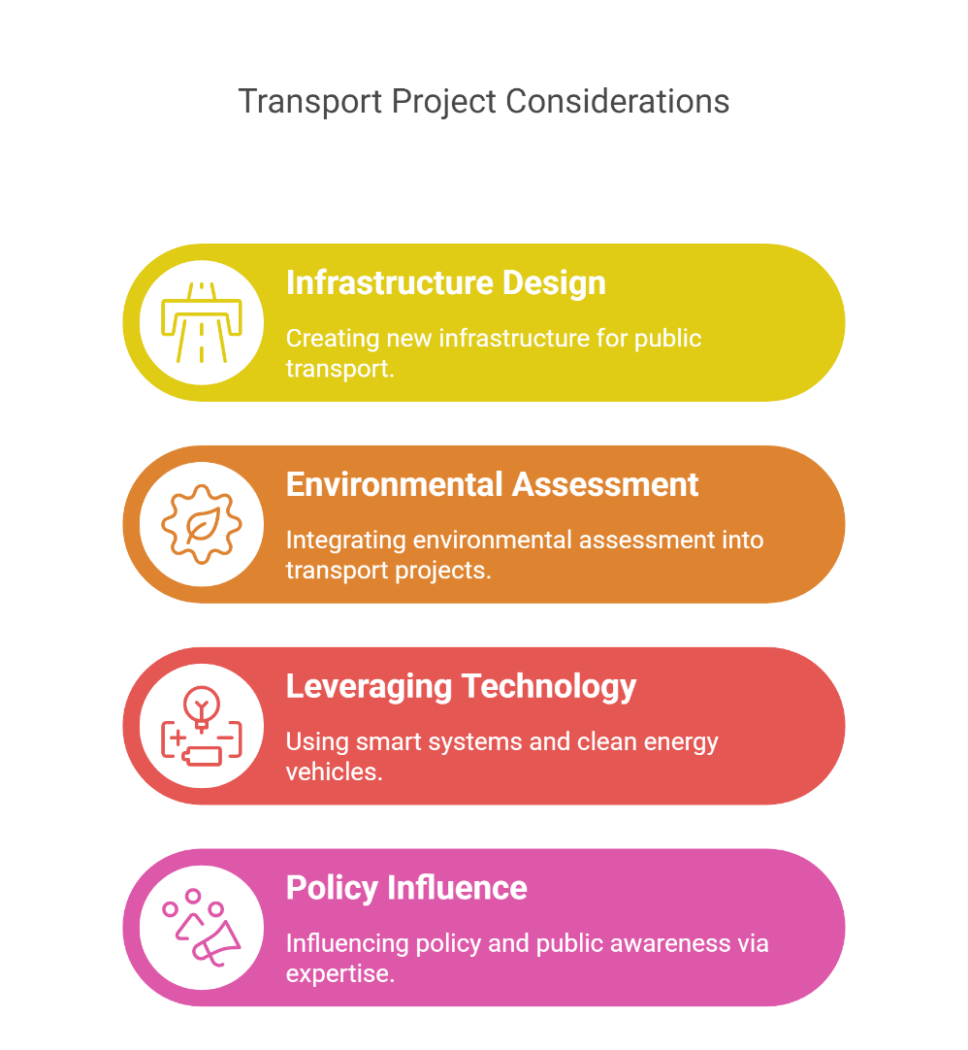
9. Discussion et réflexions
9.2 Rôle des ingénieurs dans la conduite du changement
Concevoir des infrastructures innovantes pour les transports actifs et publics
Intégrer l'évaluation environnementale dans les projets de transport
Exploitation de la technologie : systèmes intelligents, véhicules à énergie propre
Influencer les politiques et sensibiliser le public grâce à l'expertise technique
Transports durables et analyse des politiques
36
Concepts de transport durable

Slide 41
9. Discussion et réflexions
9.3 Perspectives régionales : défis dans notre contexte
Quels sont les défis spécifiques en matière de transport dans notre région/pays ?
Dans quelle mesure le vélo, les transports publics ou la mobilité partagée sont-ils envisageables ici ?
Quels sont les facteurs culturels, économiques ou politiques qui influencent l'adoption de modes de transport durables ?
Comment les innovations locales peuvent-elles contribuer à la réalisation des objectifs mondiaux en matière de développement durable ?
Transports durables et analyse des politiques
37
Concepts de transport durable

